Slide 1
Запознайте се с нашия екип

Slide 2
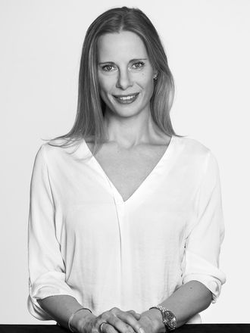
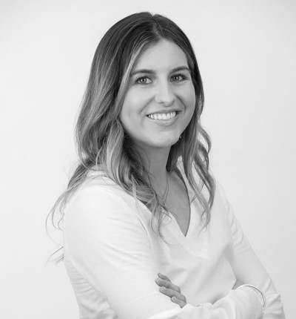
Ива Кукова
Лилия Иванова
Управител
Координатор процеси

